Slide 1
Мой прадед - герой
Автор: Малюка Кира Евгеньевна
2 В класс МАОУ СОШ № 38 г.Тюмени
Руководитель: Готовцева Л.А.

Slide 2
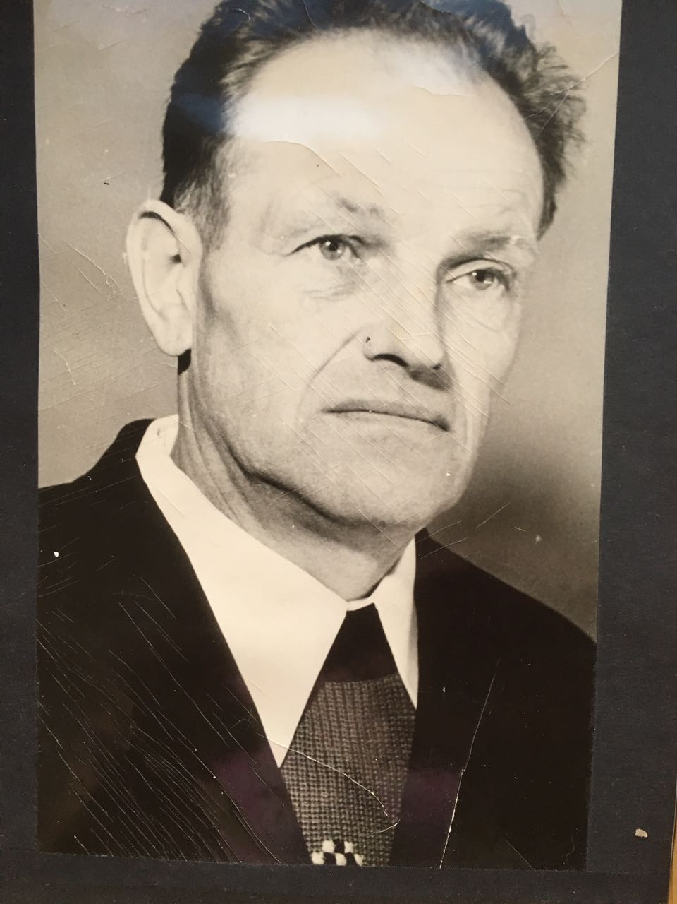
Земсков николай степанович
Мой прадед герой

Slide 3
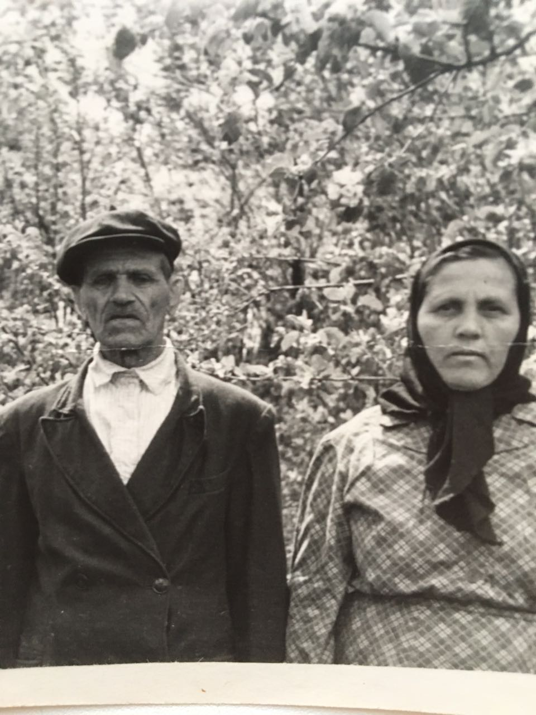
Мой прадедушка родился 12 апреля 1922 г. в семье крестьянина в
д. Полянки Ивановской области
Получив семилетнее образование и освоив плотницкие работы, рано начал трудовую деятельность в бригаде плотников по найму в своем районе, а затем на Октябрьском торфопредприятии.

Slide 4
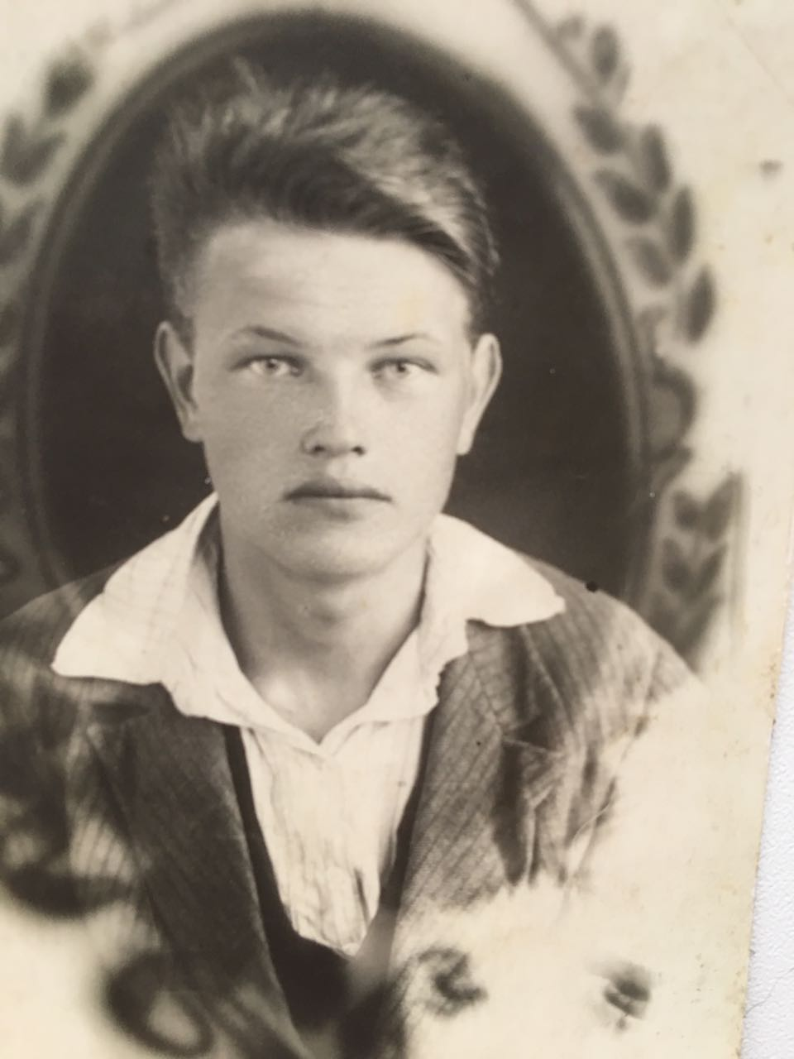
26 июня 1943 г. был призван в армию, участвовал в боях с 8 июля 1943 г. по 11 сентября 1944 г. в составе 332 стрелковой дивизии 1342 стрелковом полку.
Имел звание ефрейтора.
Воевал в качестве стрелка, был писарем в штабе, затем служил в разведроте добывая «языков» в стране врага.
В боях под Варшавой был ранен и тяжело контужен, в связи с чем до окончания войны лечился по госпиталям и даже там встретил День Победы.

Slide 5
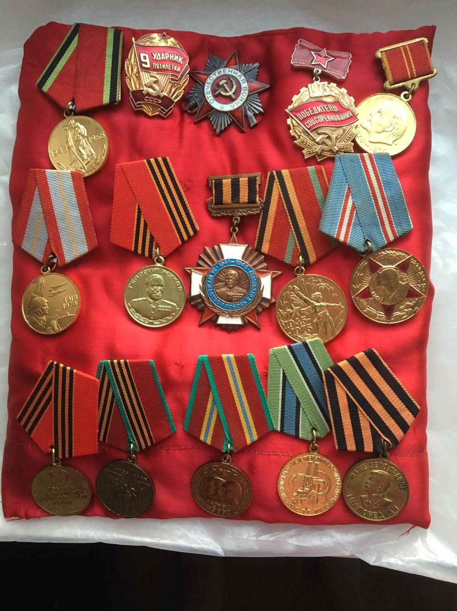
Награжден медалью
«За победу над Германией»,
орденом «Отечественной войны II степени».
После окончания войны вернулся на родину и вскоре стал снова работать на Октябрьском торфопредприятии в должности техника, старшим смены по добыче торфа.

Slide 6
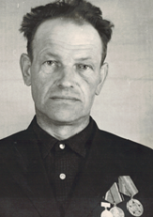
Женился, воспитал двух дочерей.
В 1959 г. когда вовсю шло освоение недр Западной Сибири и получения Березовского газа по личному вызову приехал в п. Игрим. Работал столяром – плотником в СМУ-2 треста «Тюменьнефтегазстрой». Затем был переведен в ЛПУ «Игримгаз», где проработал до выхода на пенсию.
За время работы имел множество наград и поощрений, было присвоено звание «Ударник коммунистического труда».

Slide 7
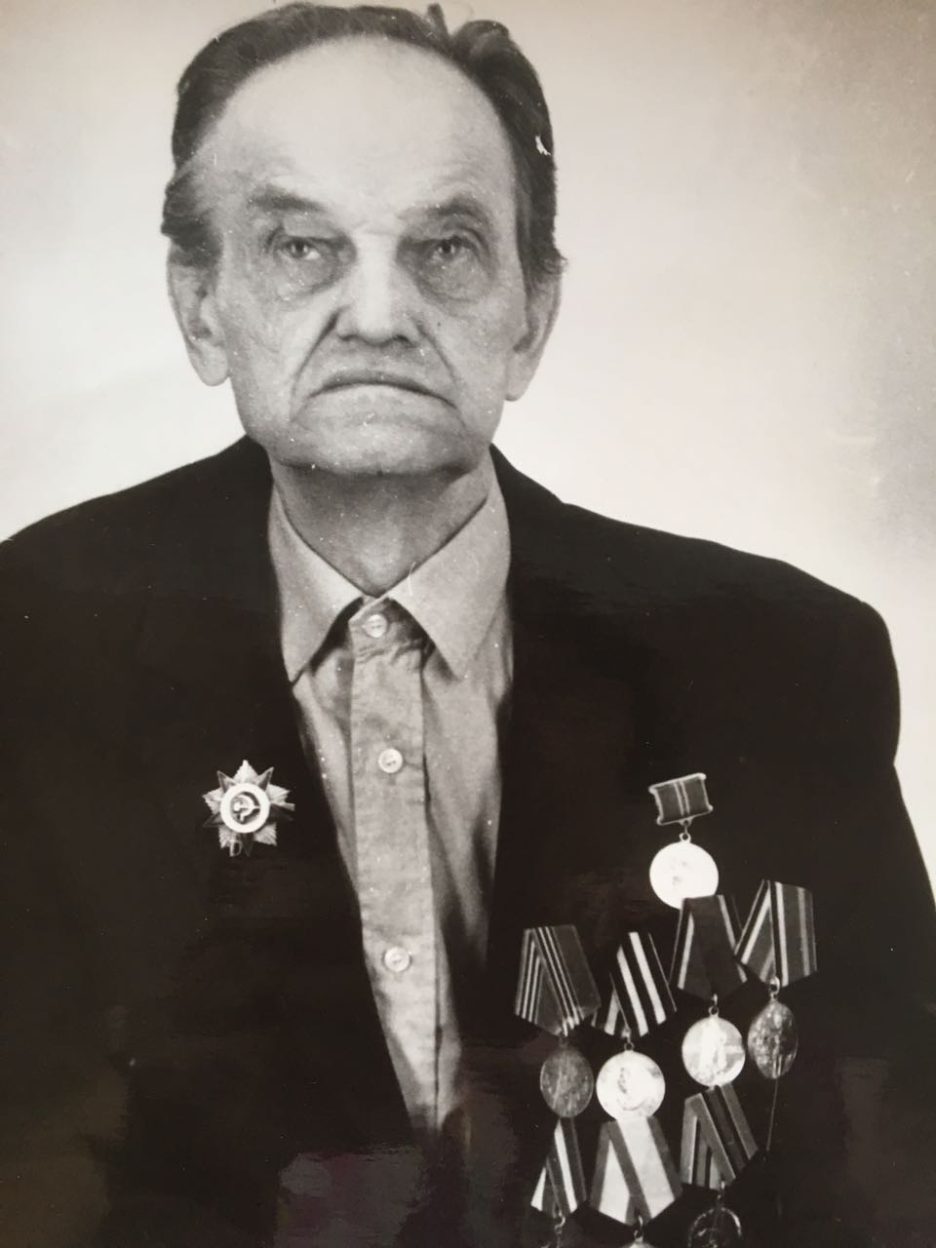
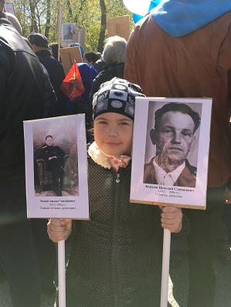
15 октября 1998 г. умер в возрасте 76 лет. Похоронен в п. Игрим.
Теперь в нашей семье появилась традиция – шагать в Бессмертном полку каждый год 9 мая с портретами наших дедушек.
Это великий, радостный и в то же время грустный праздник для нашей семьи и всей нашей страны!

